Slide 1
Презентация
МБОУ «СОШ с. Агишты»
на конкурс «Лучшая школа
Чеченской республики»

Slide 2
Концептуальный проект программы развития
Образован не тот, кто много знает, а тот, кто хочет много знать и кто умеет добывать эти знания».
В.П. Вахтеров.
«Модернизация и инновационное развитие - единственный путь, который позволит России стать конкурентным обществом в мире 21-го века, обеспечить достойную жизнь всем нашим гражданам. В условиях решения этих стратегических задач важнейшими качествами личности становятся инициативность, способность творчески мыслить и находить нестандартные решения, умение выбирать профессиональный путь, готовность обучаться в течение всей жизни. Все эти навыки формируются с детства. Школа является критически важным элементом в этом процессе. Главные задачи современной школы - раскрытие способностей каждого ученика, воспитание порядочного и патриотичного человека, личности, готовой к жизни в высокотехнологичном, конкурентном мире. Школьное обучение должно быть построено так, чтобы выпускники могли самостоятельно ставить и достигать серьёзных целей, умело реагировать на разные жизненные ситуации».
(Национальная образовательная инициатива "Наша новая школа).

Slide 3
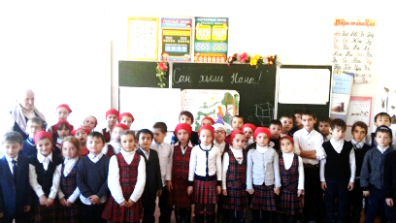
Наша школа сегодня – это гибкая и мобильная система, способная отвечать вызовам современности, при этом оставаясь стабильным институтом перспективного и безопасного детства, обладающее особым воспитательным потенциалом, которое позволяющим учащимся успешно адаптироваться к современному социуму, реализовать себя в условиях интенсивного развития новых технологий.

Slide 4
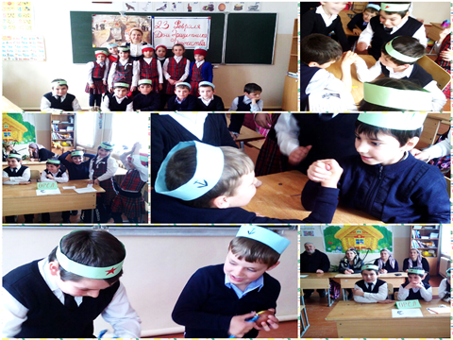
Современное образование детей сегодня - это сфера личностного развития, объективно создающая ребенку условия и возможности получать образование творческое, поисковое, а значит развивающее.
Каждый день к нам в школу приходят сотни детей для добровольного и целенаправленного развития своих потенциальных возможностей, общения со сверстниками, пополнения собственных знаний. Мы учим не только приобретению качественных предметных знаний, но учим творить, улыбаться, стремиться к успеху и радоваться жизни. Мы создаем для учащихся такую комфортную среду, которая, действительно, становится развивающей и способствующей становлению успешной личности.

Slide 5
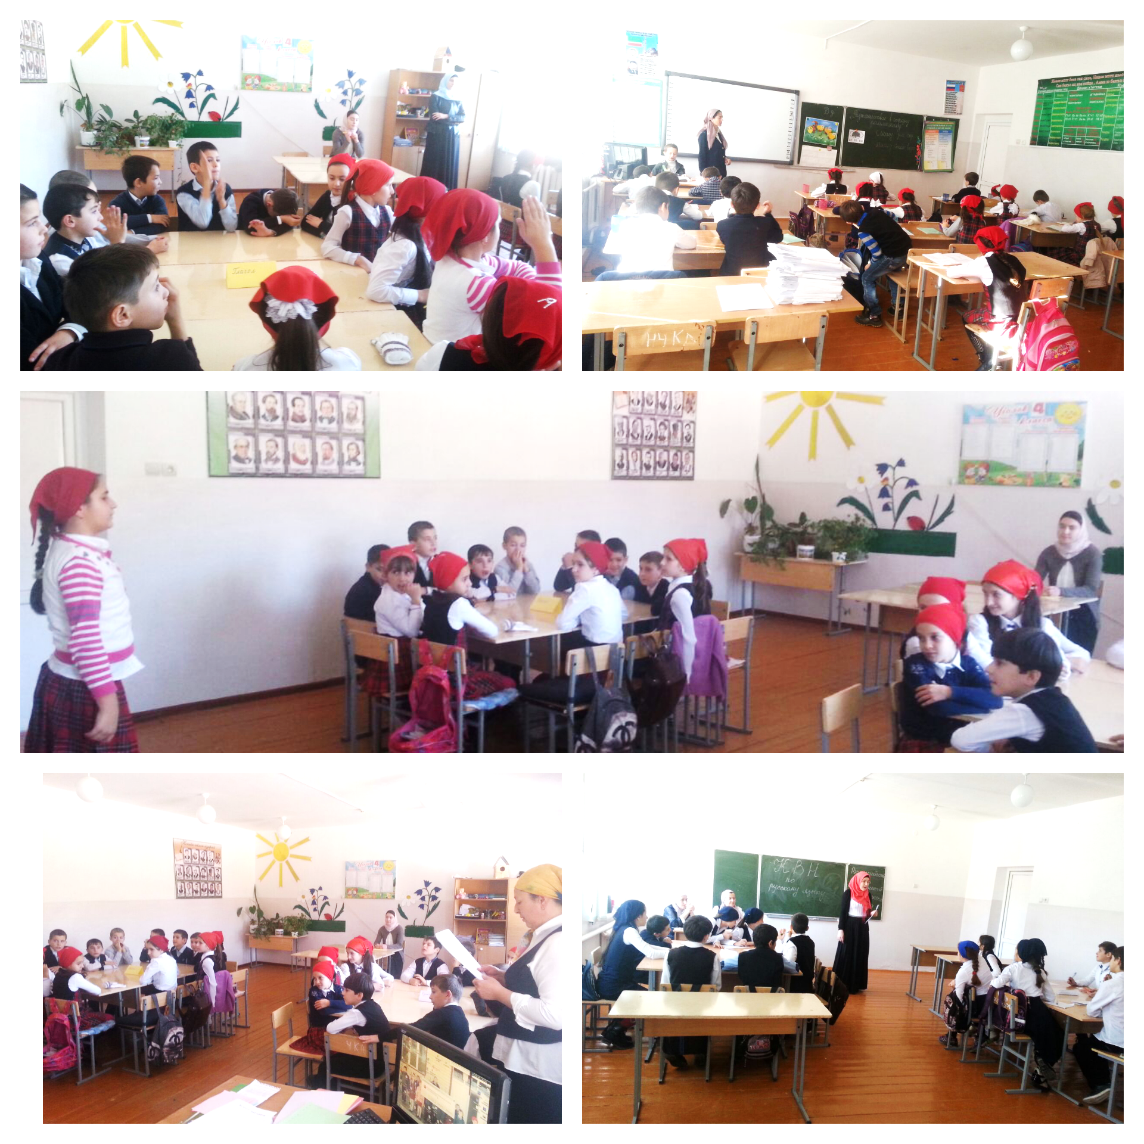
Наша цель- обеспечение непрерывного развития образовательной и воспитательной системы образовательной организации в инновационном режиме с целью достижения более высокого уровня образования, обновления структуры и содержания образования; сохранения фундаментальности и развития практической направленности образовательных программ, которые отвечают потребностям личности, государства и обеспечивают вхождение новых поколений в открытое информационное общество, сохранение традиций и развитие школы.

Slide 6
1. Качество знаний
На начало 2016 – 2017 учебного года численность учащихся школы составила – 169 человек. На конец года – 159 человек. Количество выбывших за год -14ч, прибывших – 4 ч. В школе на начало I-й четверти обучалось 84 девочек и 85 мальчиков. Из них: сирот –11, полусирот – 4, инвалидов – 8, под опекой находится – 4 человека.

Slide 7
Успеваемость по иностранному языку
2014/2015 | 2015/16 | 2016/17
60 | 61 | 67
Успеваемость по русскому языку, литературе, МХК, музыке, ИЗО
Предметы | 2014/15 | 2015/2016 | 2016/2017
Русский язык | 53/99 | 59/99 | 60/99
литература | 81/100 | 82/99 | 73/99
МХК | 70/100 | 80/100 | 90/100
ИЗО | 89/99 | 90/99 | 90/99
Музыка | 90/99 | 99/99 | 90/99
Успеваемость в начальных классах
2014-2015 |  | 2015-2016 |  | 2016-2017
Кач. | Кол. | Кач. | Кол. | Кач. | Кол.
56 | 98 | 56 | 100 | 59 | 99
Успеваемость по математике, информатике
предметы | 2014/15 | 2015/16 | 2016/2017
математика | 51/99 | 51/98 | 41/98,9
информатика | 81/100 | 68/100 | 87/99

Slide 8
Наши задачи:
Повысить качество образования, отвечающее современным требованиям к условиям осуществления образовательного процесса в рамках внедрения новых федеральных государственных стандартов (ФГОС) общего образования и формировать готовность и способность обучающихся к саморазвитию и высокой социальной активности.
Совершенствовать систему выявления, поддержки и сопровождения талантливых детей и создавать условия для реализации их способностей.
Совершенствовать систему материальных и моральных стимулов поддержки учителей. Повышать квалификацию педагогических кадров для работы в современных условиях.
Привлекать финансовые средства для развития школьной инфраструктуры.
Совершенствовать систему сохранения и укрепления здоровья детей и создавать условия для эффективного использования здоровьесберегающих технологий.
Повышать качество и эффективность услуг, предоставляемых за счет бюджетных средств

Slide 9
Профессиональный и квалификационный уровень кадров
В школе работает опытный педагогический коллектив:
I категории – 1 человек,
II категории – 4 человек,
знак «Почетный работник общего образования» - 2 человека.
Оценка результатов
Показатели | 2013 | 2014 | 2015
Рост числа учителей, прошедших обучение по новым моделям повышения квалификации. | 40% | 60% | 80%
Рост числа учителей, прошедших дистанционные курсы повышения квалификации. | 15% | 20% | 25%
Рост числа учителей, прошедших аттестацию в новой форме. | 40% | 60% | 80%

Slide 10
Процент обеспеченности учебного плана рабочими учебными программами, соответствующими новому образовательному стандарту
Показатели | 2015 | 2016 | 2017
Рост количества школьников, вовлеченных в проектную деятельность. | 60% | 70% | 80%
Рост количества учащихся, участвующих в дистанционных олимпиадах и конкурсах. | 15% | 20% | 25%
Рост численности школьников, получающих доступные качественные услуги дополнительного образования | 90% | 95% | 100%

Slide 11
Обновление содержания образования с целью раскрытия способностей учащихся, подготовки к жизни в высокотехнологичном конкурентном мире. Разработка нового поколения образовательных стандартов»
Оценка результатов
Показатели | 2015 | 2016 | 2017
Рост количества школьников, вовлеченных в проектную деятельность. | 60% | 70% | 80%
Рост количества учащихся, участвующих в дистанционных олимпиадах и конкурсах. | 15% | 20% | 25%
Рост численности школьников, получающих доступные качественные услуги дополнительного образования | 90% | 95% | 100%
Показатели | 2013 | 2014 | 2015 | 2016 | 2017
Рост численности школьников, обучающихся по ФГОС | 1 класс | 1,2 классы | 1,2,3 классы | 1,2,3,4 классы | 1,2,3,4,5 классы
Рост числа учителей, прошедших повышение квалификации для работы в соответствии с ФГОС | 20% | 40% | 60% | 80% | 100%
Рост численности учащихся, прошедших независимую оценку качества образования (с участием общественности) | 9, классы | 4,9. классы | 4,5,6,9 классы | 3,4,5,6,7,9 классы | 3,4,5,6,7,8, 9 классы
Рост количества школьников, имеющих портфолио личных достижений | 1 классы | 1,2 классы | 1,2,3 классы | 1,2,3,4 классы | 1,2,3,4,5 Классы

Slide 12
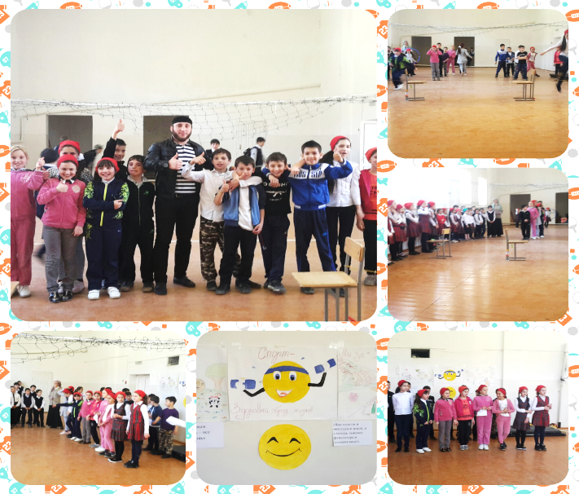
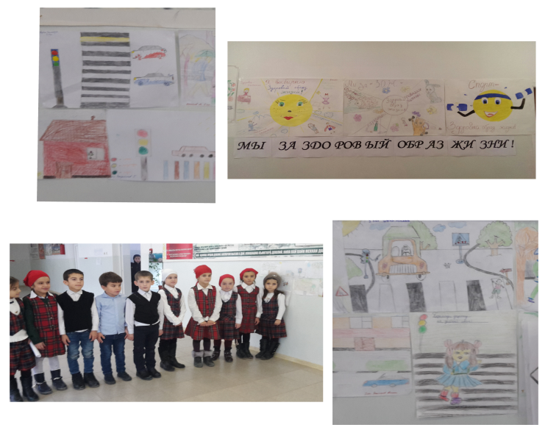
Целевые показатели результативности программы развития
Проект 1
«Информационно-образовательная среда школы»
Проект 2
«Методическая культура педагога»
Проект 3
«Здоровье школьника и педагога»
Проект 4
. Дополнительное образование (внеурочная деятельность)

Slide 13
Процент обеспеченности учебного плана рабочими учебными программами, соответствующими новому образовательному стандарту
Процент охвата учащихся 9 классов предпрофильной подготовкой (в соответствии с их запросами, потребностями и возможностями)

Slide 14
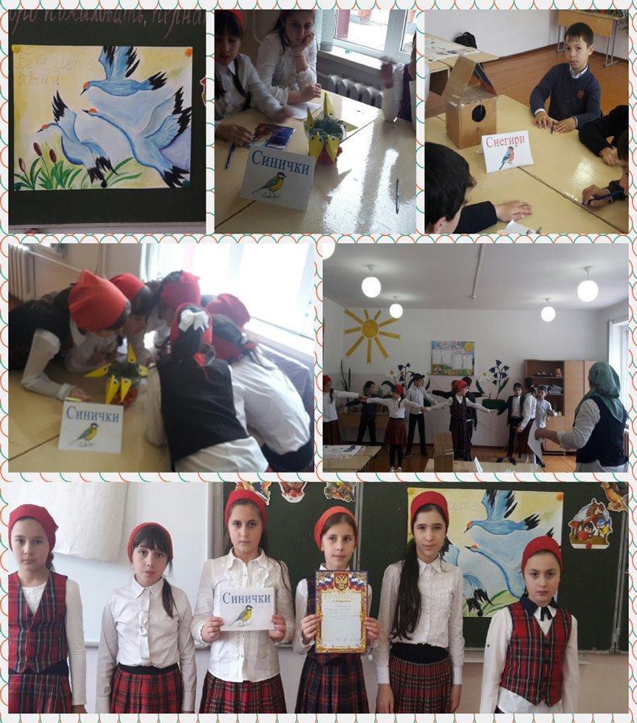
В МБОУ «СОШ с. Агишты» реализуются программы «Одарённые дети» по следующим стратегическим направлениям:
1. Ускоренное формирование базовых навыков посредством реорганизации основной учебной программы в соответствии с более высоким уровнем знаний и развития одаренных учащихся.
3. Включение учащихся в активную учебную деятельность по разработке и решению проблем и в исследовательскую работу.
2. Обеспечение учащихся возможностью налаживать связи внутри предлагаемой системы знаний посредством концентрации на ключевых вопросах, идеях и темах.

Slide 15
Критерий безопасной и здоровьесберегающей среды (поддержание здоровья школьников).
Уровень физической подготовленности учащихся (мониторинг)
 | высокий | выше среднего | средний | ниже среднего | низкий
2015-2016 | 48 % | 34, 4 % | 51,8 % | 7,8 % | 3,9 %
2016-2017 | 6,52% | 38,1 % | 49,9 % | 6,5 % | -

Slide 16
«Сохранение и укрепление здоровья школьников»
Показатели | 2016 | 2017
Рост числа учащихся, вовлеченных в физкультурно-оздоровительную деятельность | 98% | 100%
Уменьшение количества дней, пропущенных учащимися по болезни | 12% | 10%
Увеличение количества кружков спортивно-оздоровительной направленности | 12% | 15%
Оценка результатов реализации проекта
Изменение школьной инфраструктуры
Показатели | 2016 | 2017
Увеличение числа учащихся, пользующихся программой «Электронный журнал» | 50% | 75%
Рост числа учащихся, имеющих доступ в Интернет в учебном и внеучебном процессе | 50% | 70%
Рост числа учебных кабинетов, в которых обеспечена возможность пользоваться учебным оборудованием для практических работ в соответствии с ФГОС | 60% | 80%

Slide 17
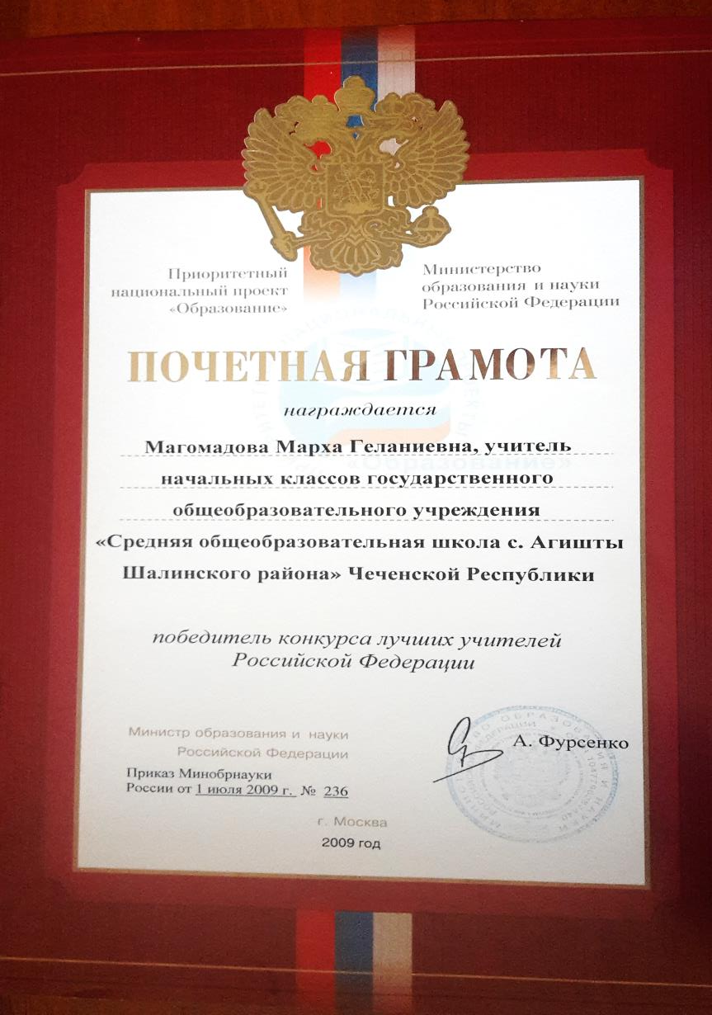

Slide 18
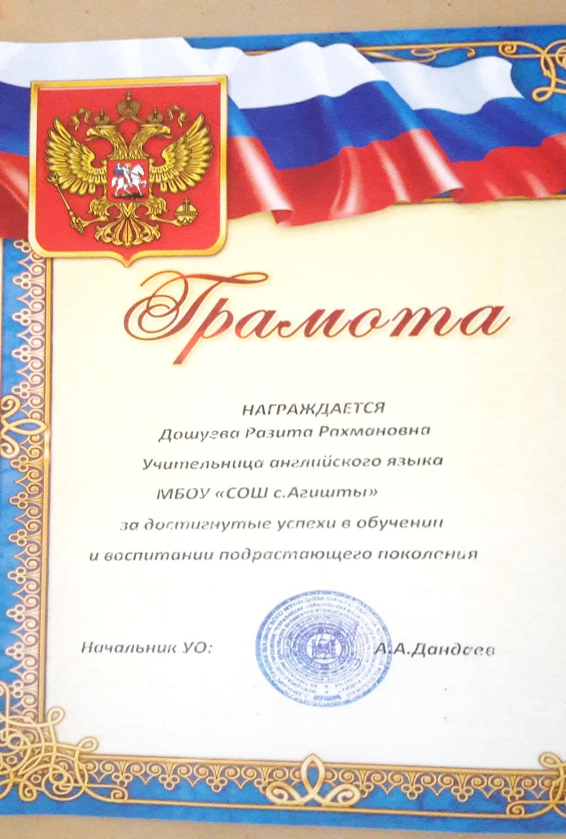
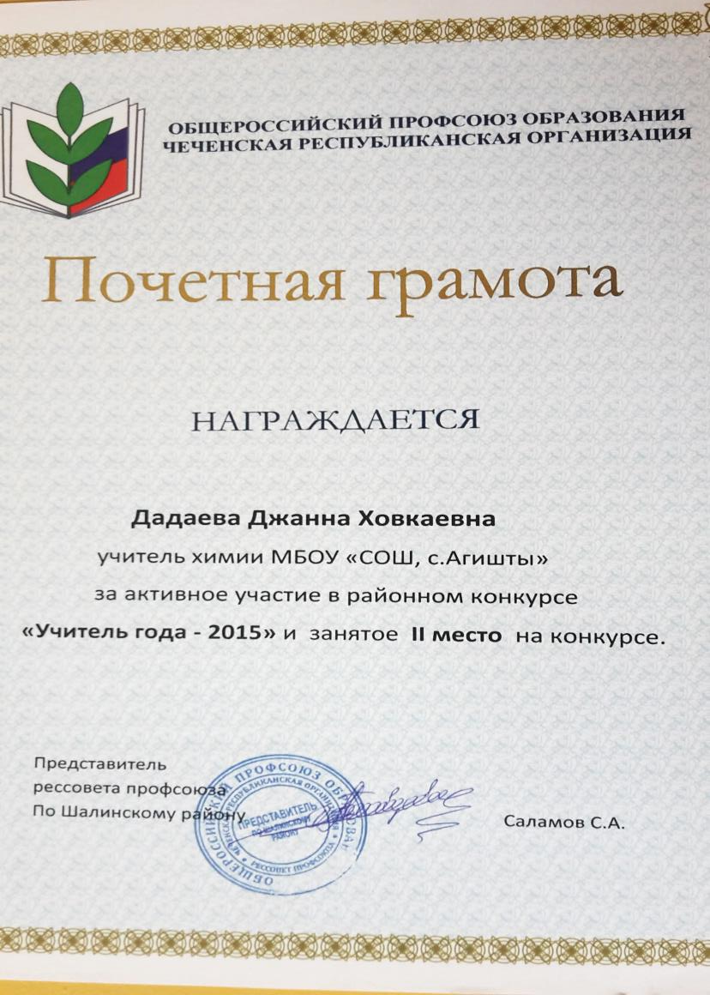

Slide 21
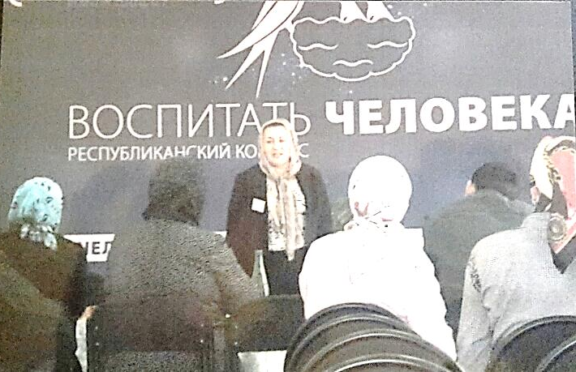
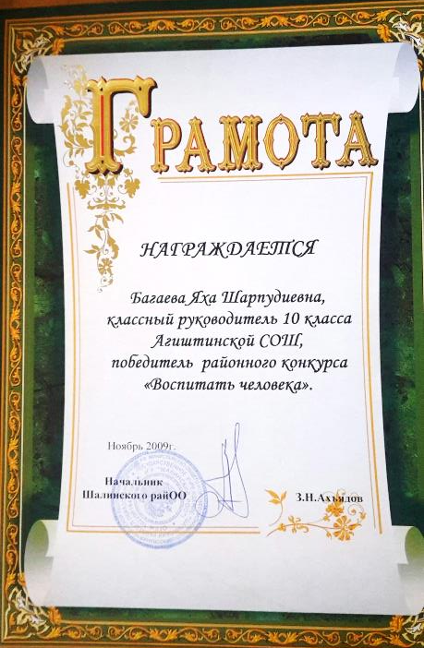

Slide 22
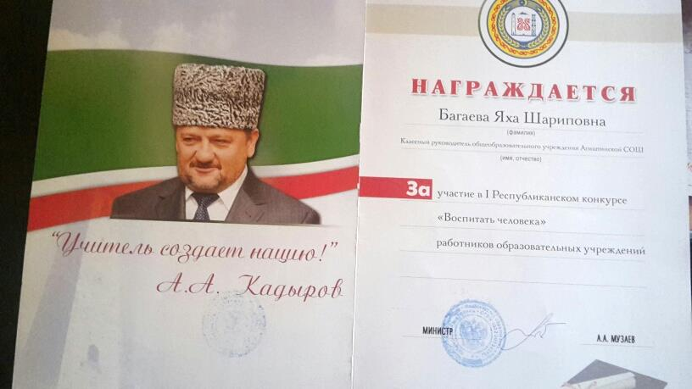

Slide 23
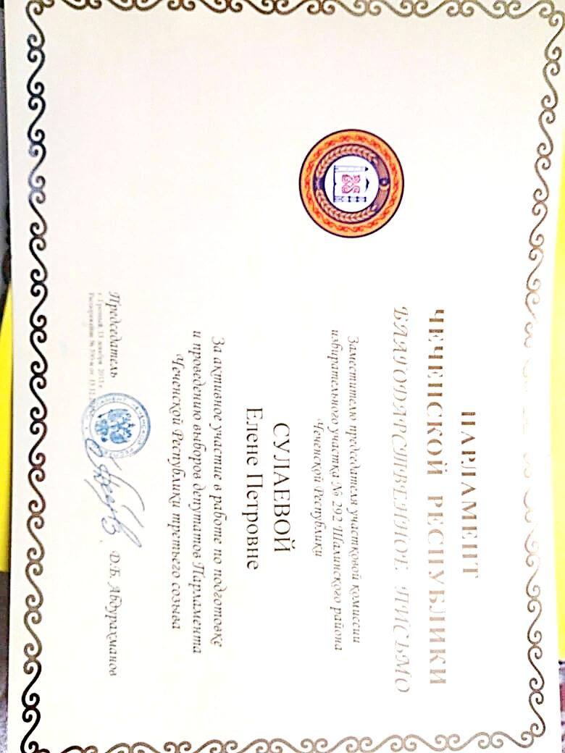

Slide 24
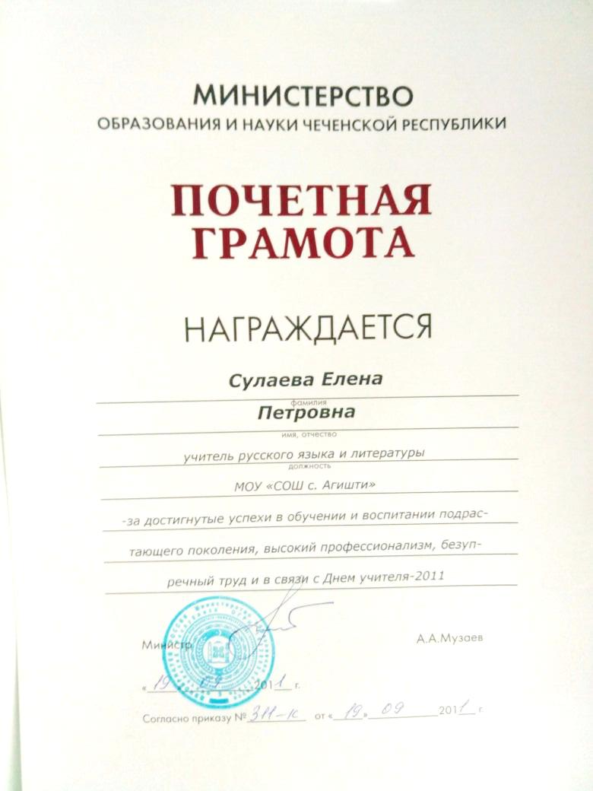

Slide 26
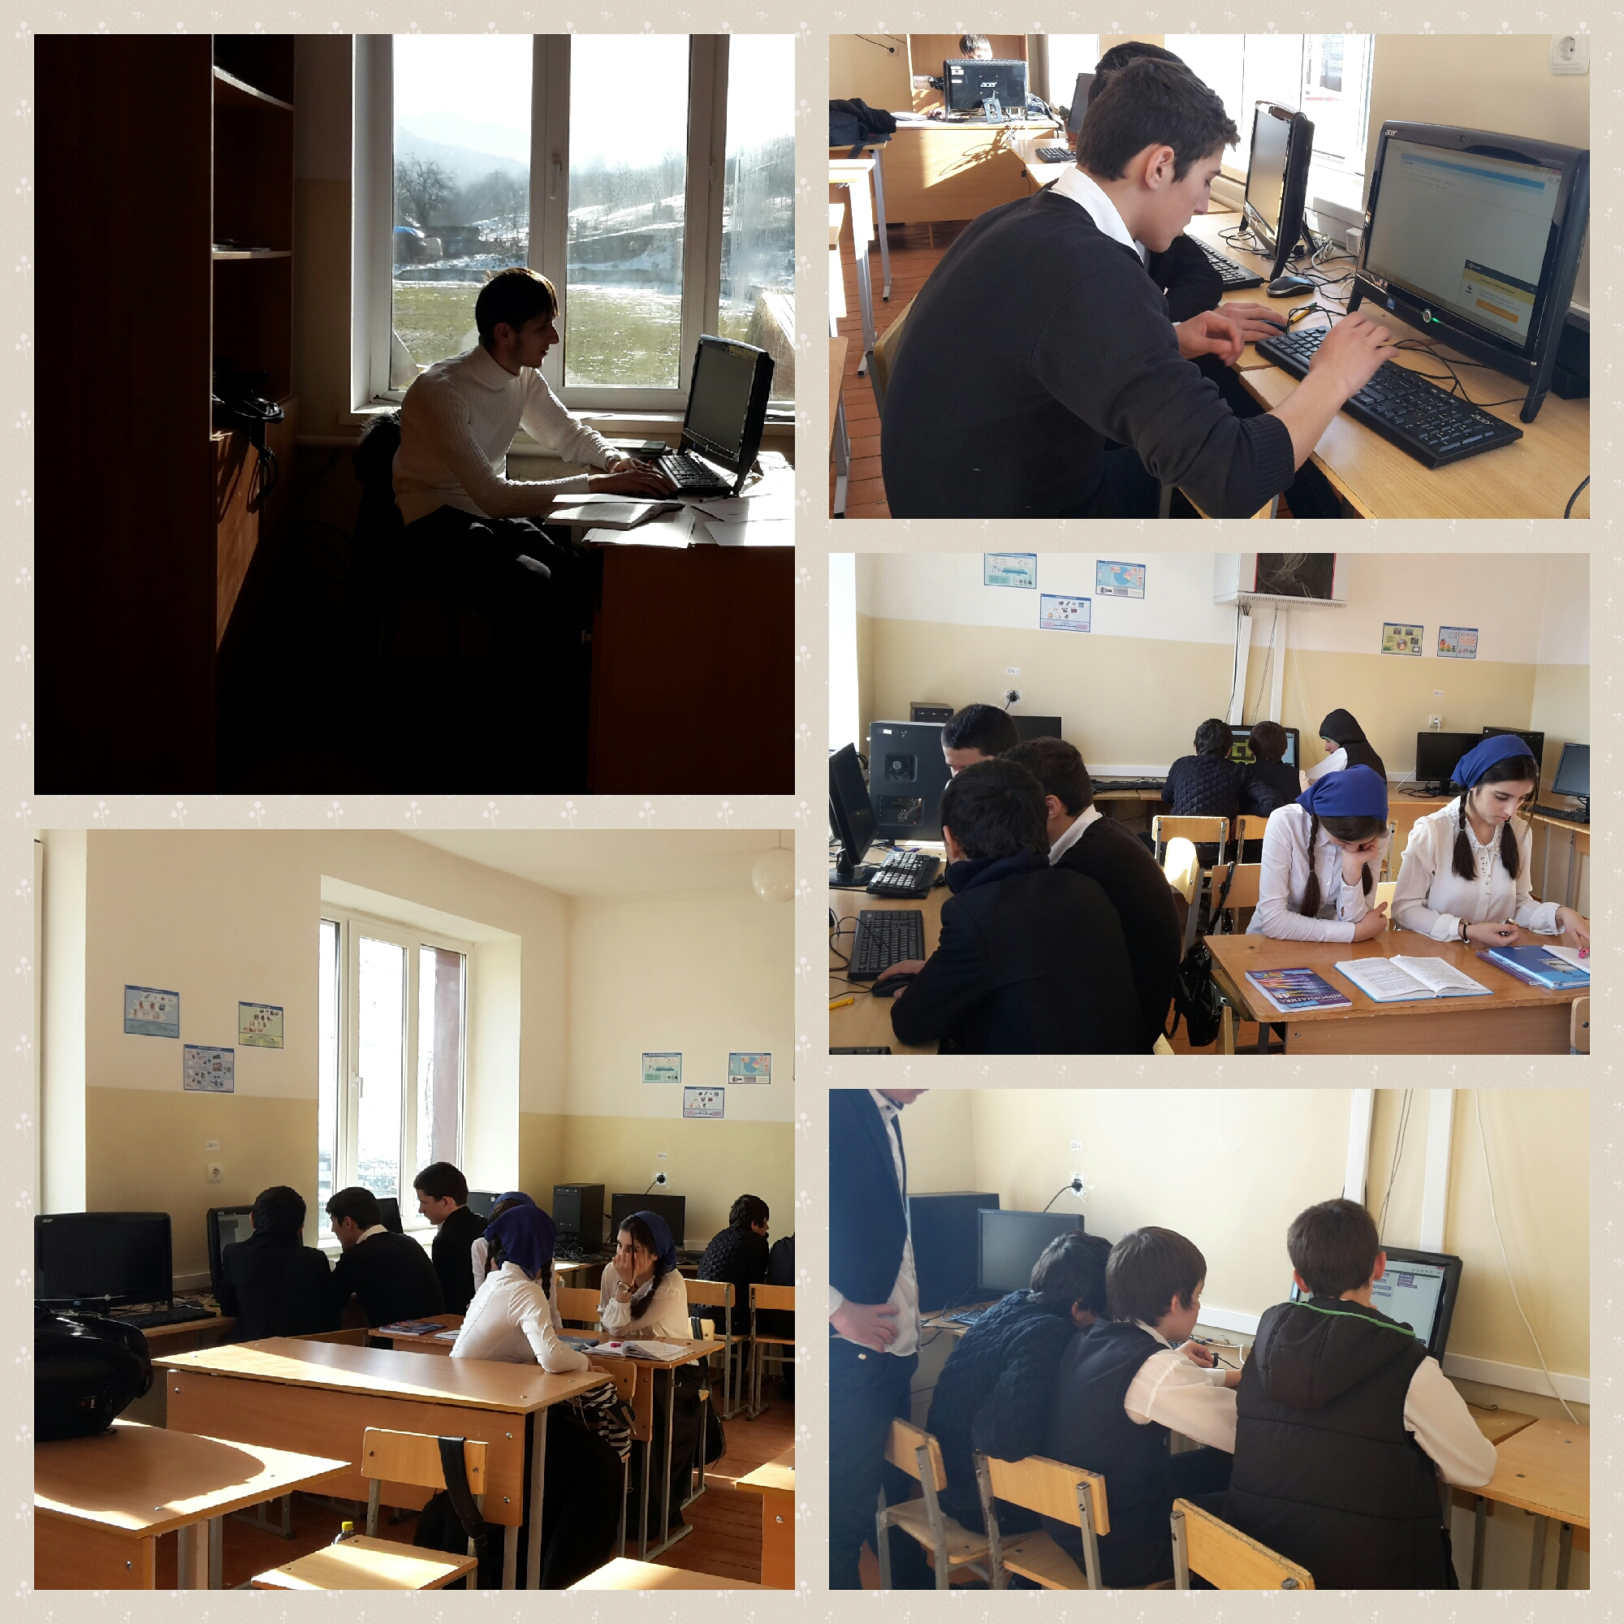

Slide 27
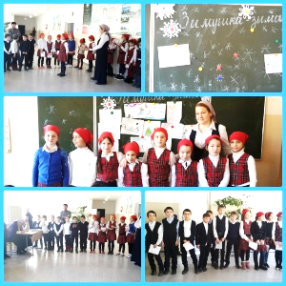
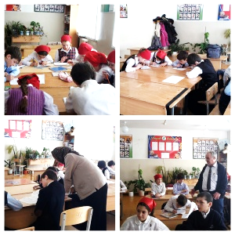
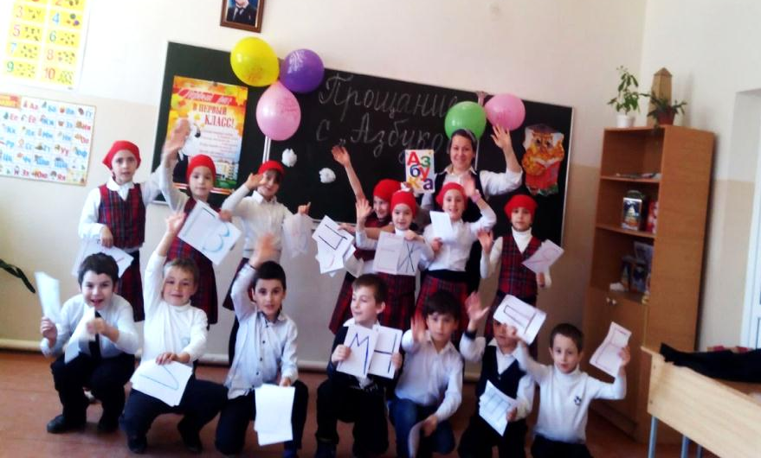
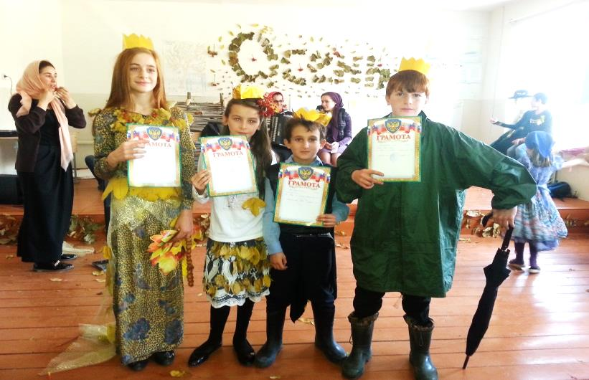
Достижения учащихся

Slide 30
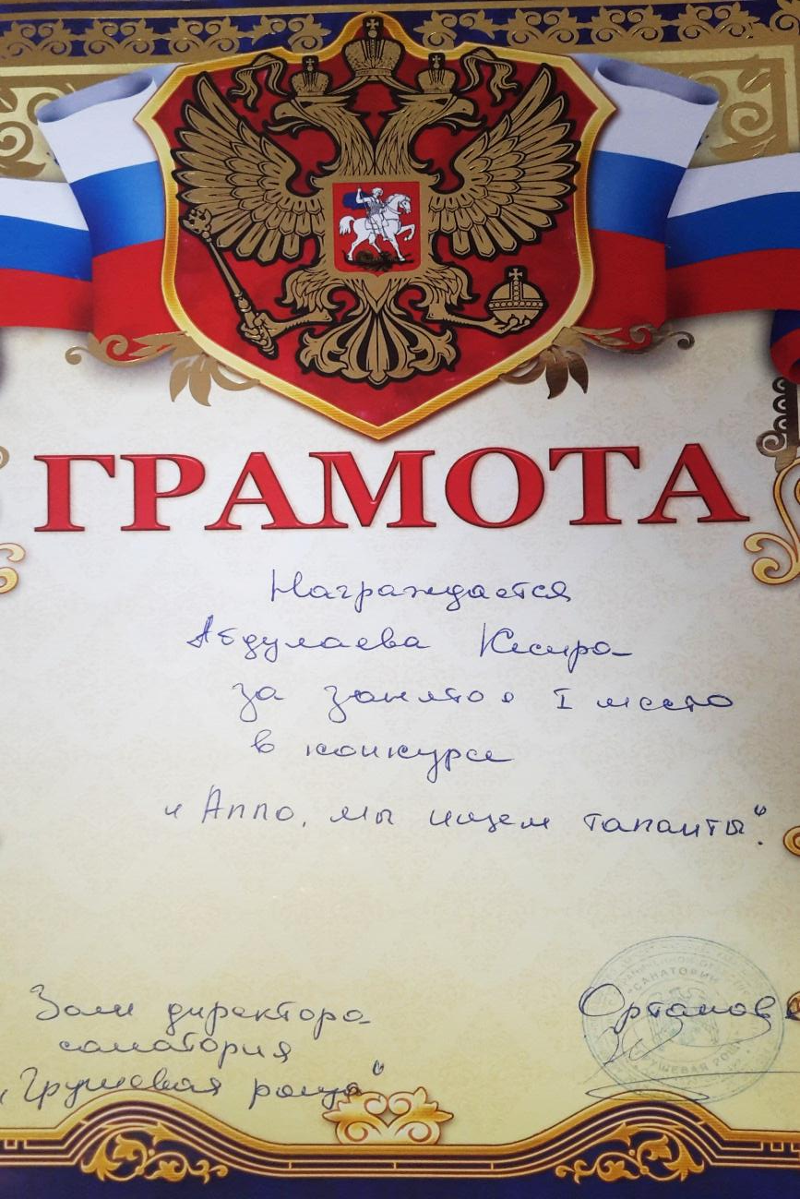

Slide 32
Позитивные эффекты реализации Программы развития.
- соответствие качества образования в базовым требованиям аттестации образовательного учреждения;
- личностное и интеллектуальное развитие обучающихся;
- развитие детской одаренности;
- повышение качества обучения;
- готовность педагогического коллектива к построению образовательного процесса на основе системно-деятельностного подхода, с использованием современных здоровьесберегающих технологий и ИКТ;
- повышение профессиональной компетентности учителей;
- высокая активность и результативность участия педагогов и обучающихся в проектной и исследовательской деятельности на разных уровнях;
- трансляция результатов инновационной деятельности педагогического коллектива школы в городской и региональной системах образования;
- создание имиджа школы как культурно-образовательного центра микрорайона;
- совершенствование материально-технической базы школы

Slide 33
Воспитательный процесс в нашей гимназии строится на основе воспитательной программе
«Мы будущее нашей республики…».

Slide 34
Принципы воспитательной системы
Принцип гуманистического воспитания
Принцип ценностно-смыслового равенства взрослого и ребенка, толерантности и уважения личности
Принцип системности, коллегиальности, творчества и сотрудничества
Принцип индивидуально-личностной ориентации воспитания с учетом потребностей ребенка и семьи и ответственности
Принцип вариативности форм и методов воспитания и ориентация на традиции школы
Принцип природосообразности
Культурологический подход
Компетентностный подход
Научить
учиться.
Научить
жить.
Научить
работать .
Научить
жить вместе
Результат –
образованный
(креативный)
выпускник
Результат –
адаптивный
коммуникабельный
выпускник
Результат –
успешный
конкурентноспособный
выпускник
Результат –
демократ
гражданин
(культурный)
выпускник

Slide 35
Тематические направления воспитательной системы МБОУ «СОШ с. Агишты»
Интеллектуально-познавательное
Патриотическое
Духовно-нравственное
Экологическое
Эстетическое
Программа «Образование и здоровье»
Профилактика правонарушений, наркомании, алкоголизма и табакокурения
Профилактика детского дорожно-транспортного травматизма
Научно-методическое обеспечение
Развитие самоуправления
Организация досуга
Работа с родителями
Диагностика прогностическое

Slide 36
Традиционные общешкольные мероприятия.
НОВЫЙ ГОД
ДЕНЬ КОНСТИТУЦИИ
ДЕНЬ МАТЕРИ
8 МАРТА
ДЕНЬ ЧЕЧЕНСКОЙ ЖЕНЩИНЫ
ДЕНЬ ПОБЕДЫ

Slide 37
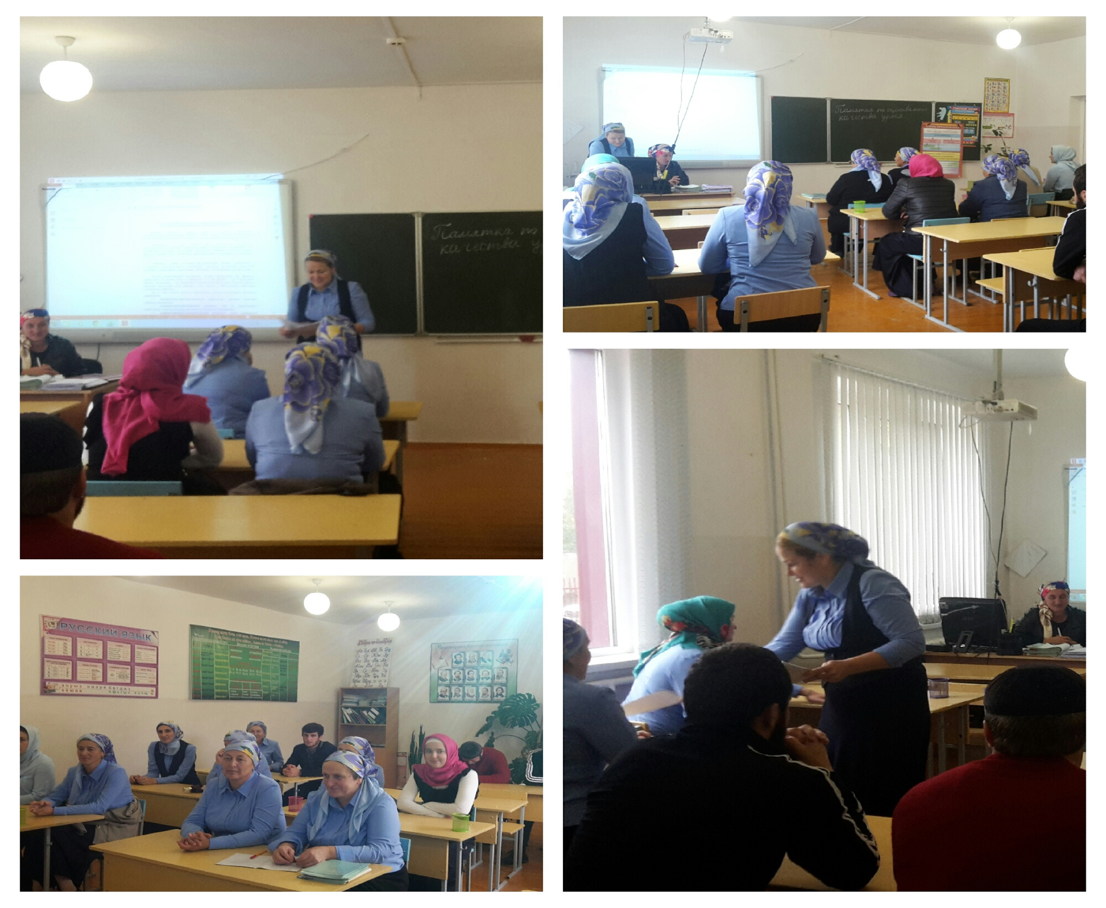
Семинар завуча по УВР с учителями МБОУ"СОШ с.Агишты"

Slide 38
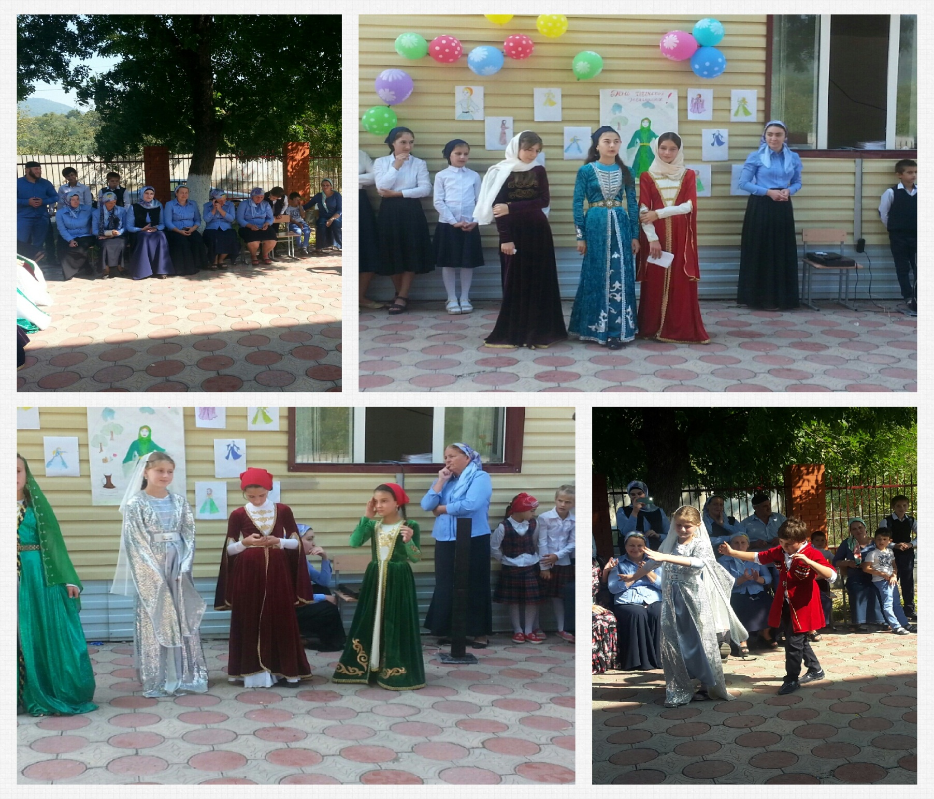
"День чеченской женщины".
"День чеченской женщины".

Slide 39
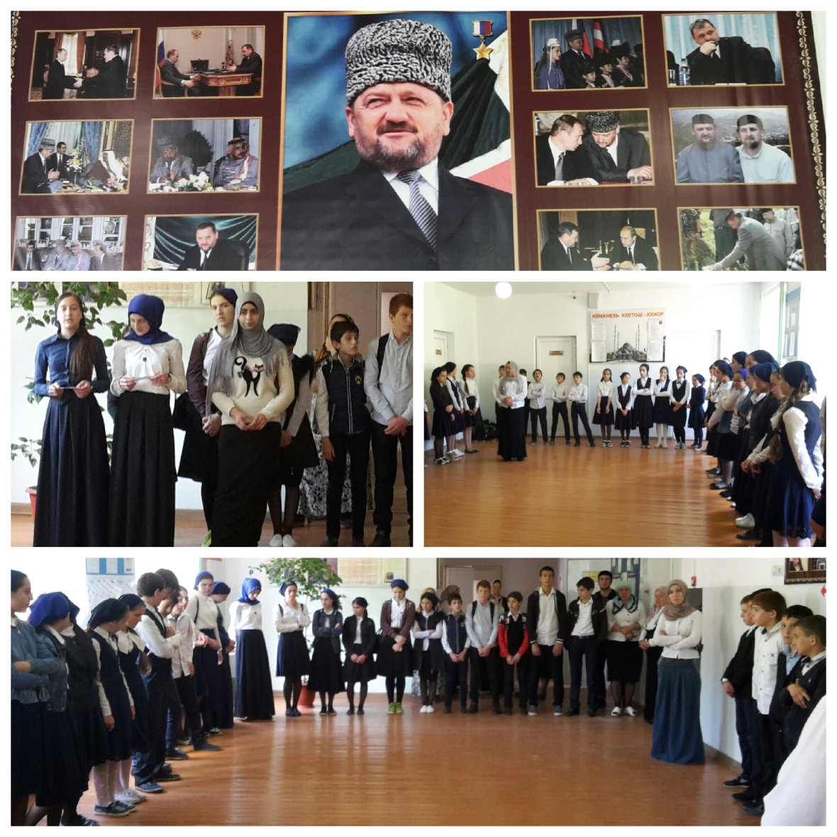
"10 мая-День памяти и скорби чеченского народа"

Slide 40
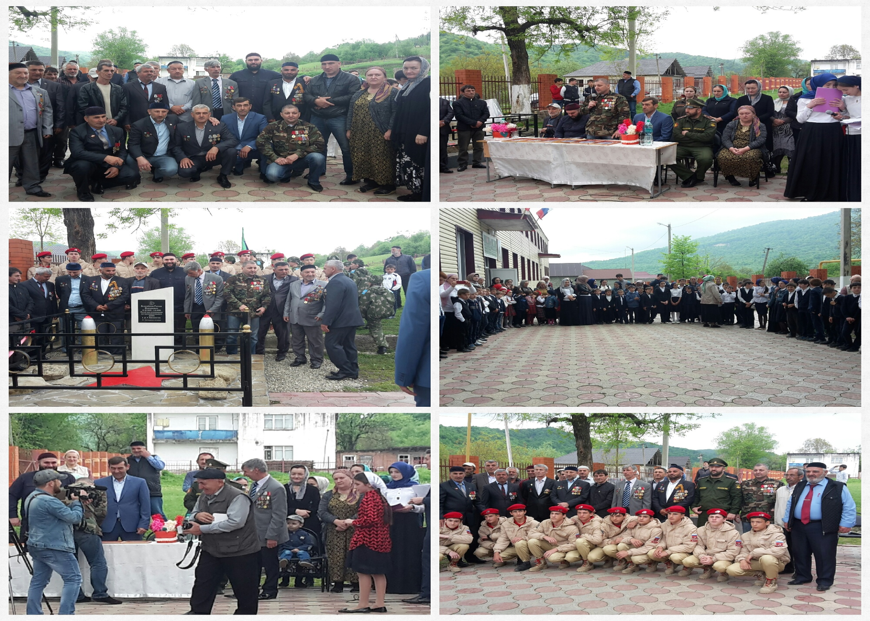
Восстановление памятника имени Асланбекова Руслана Мумадиевича-героя, отдавшего жизнь во исполнение гражданского долга в интернациональной гвардии в Афганистане.

Slide 41
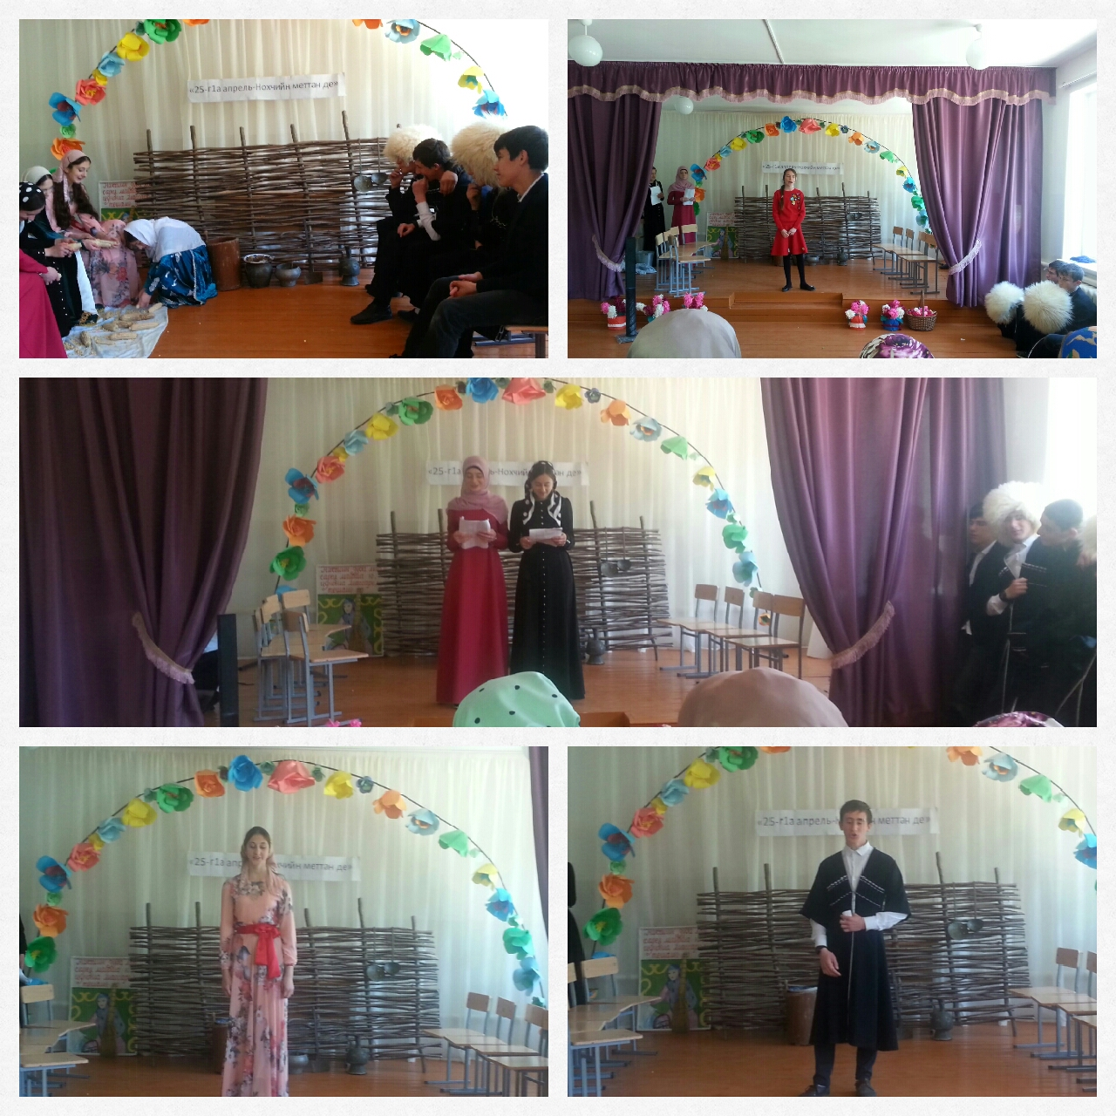
" Нохчийн белхи"

Slide 42
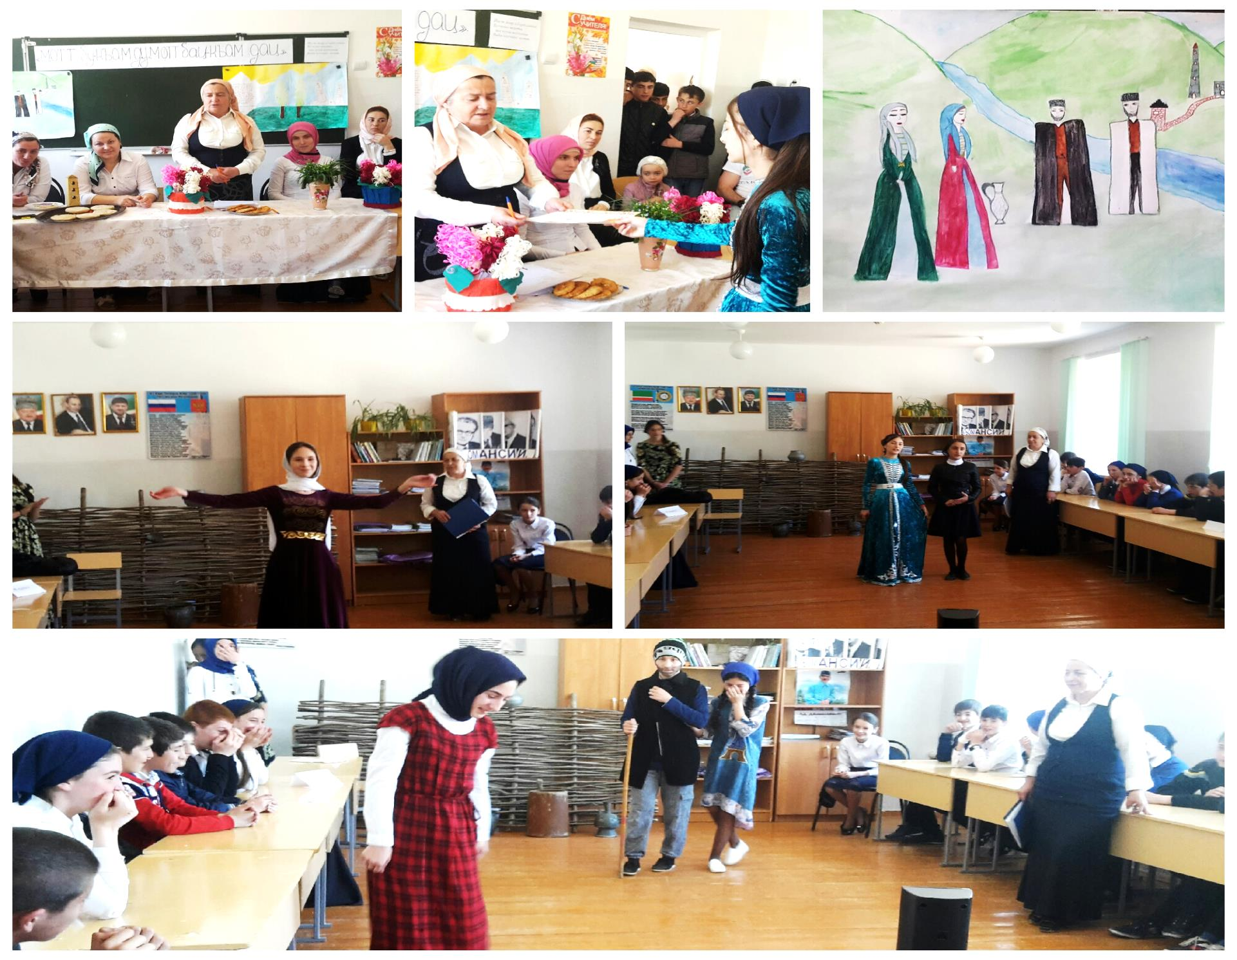
Конкурс среди учащихся 7-8 классов: "Мотт бу - къам ду"

Slide 43
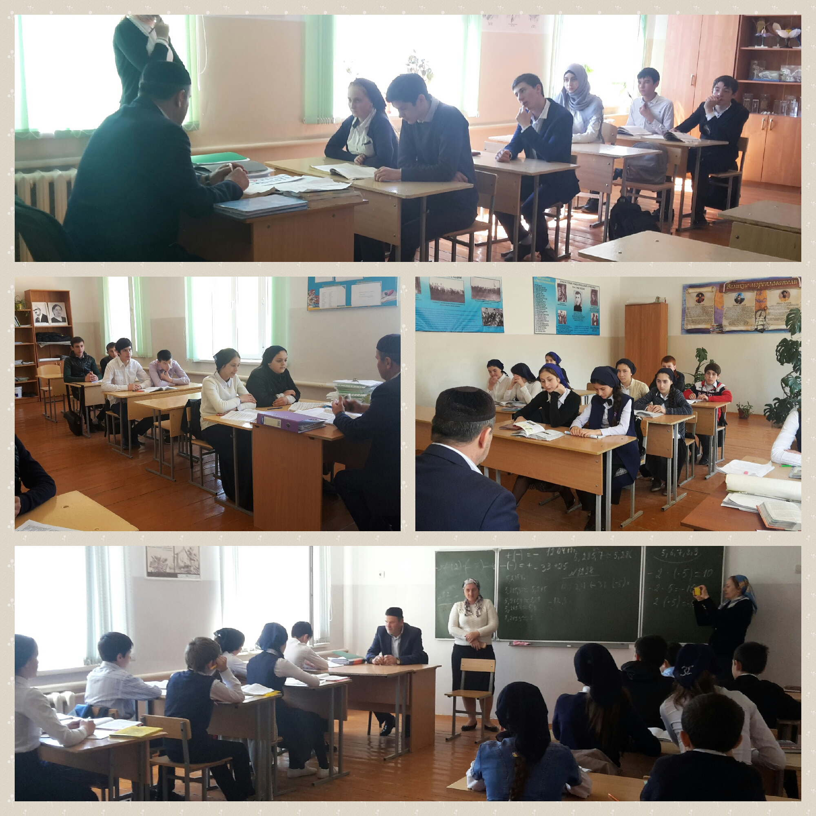
Беседа с учащимися 6-11 классов о необходимости соблюдения правил пожарной безопасности на природе в весеннее и летнее время года.

Slide 44
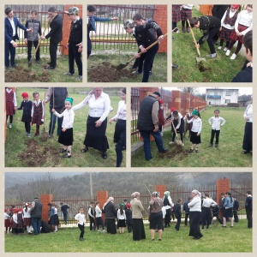
Реализация мероприятий по Всероссийской экологической акции "Сделаем Вместе!".

Slide 45
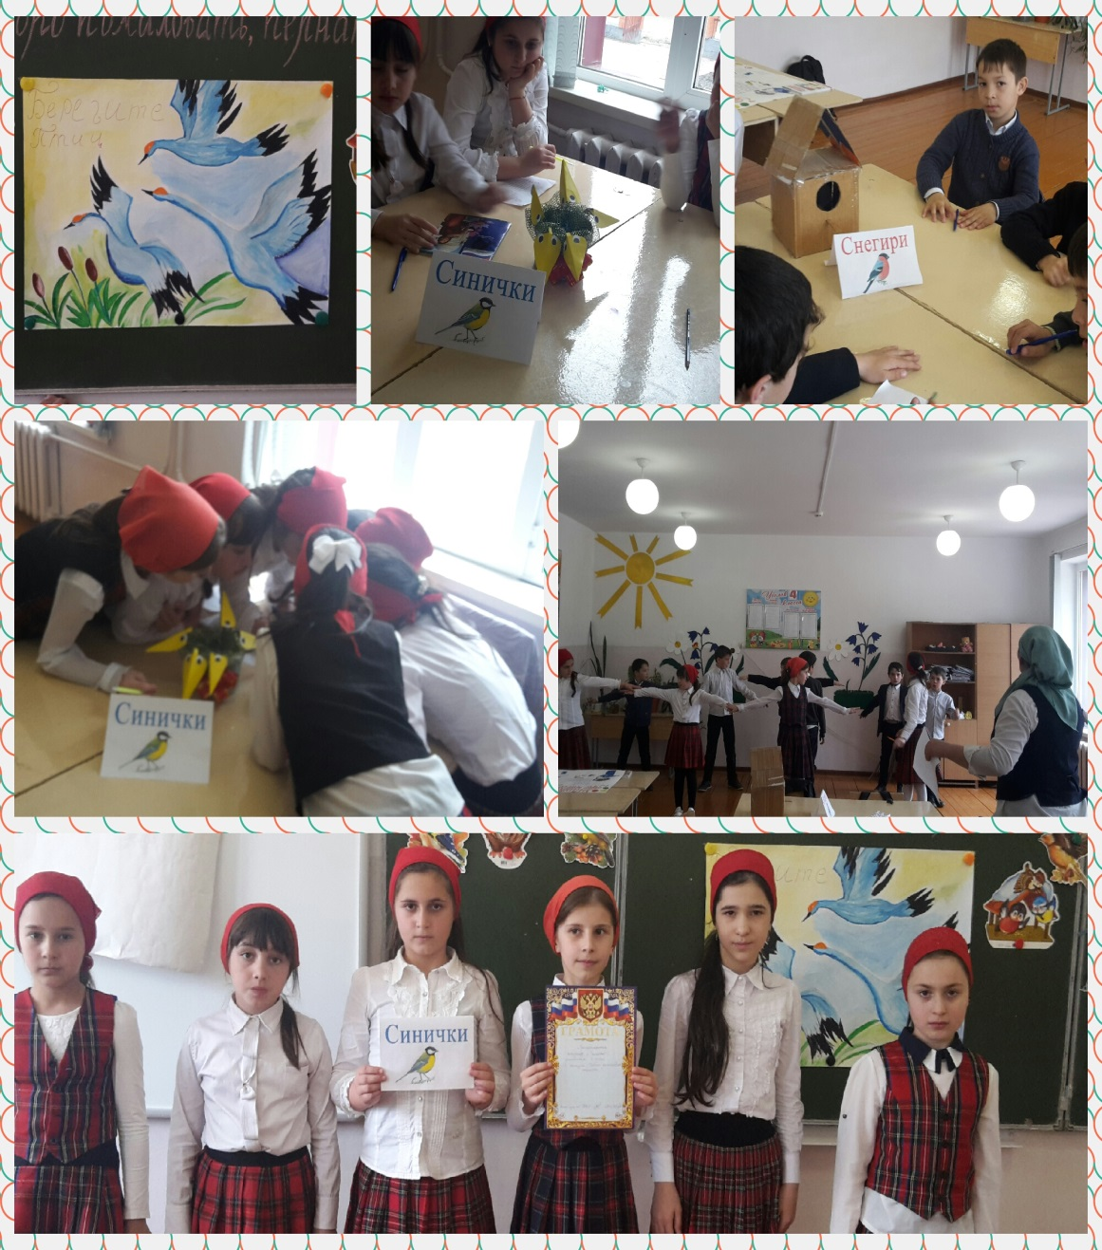
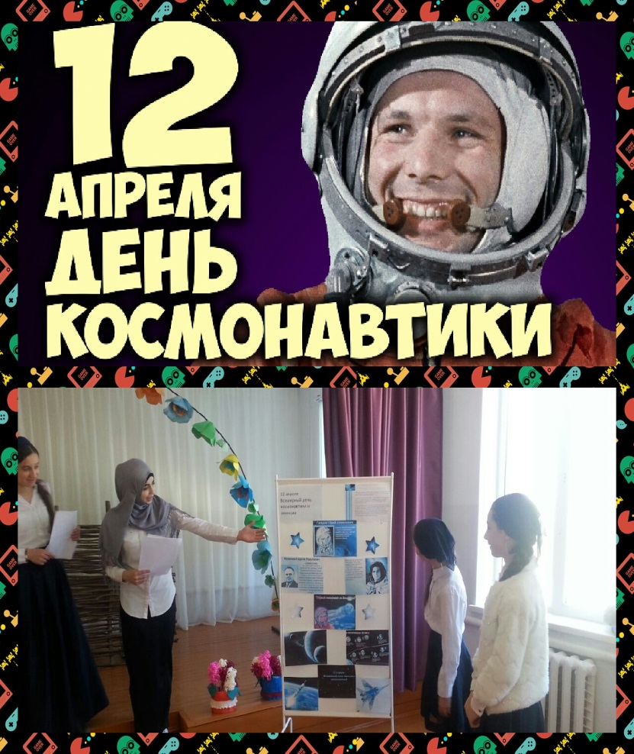
"Завершение празднования дня птиц"

Slide 46
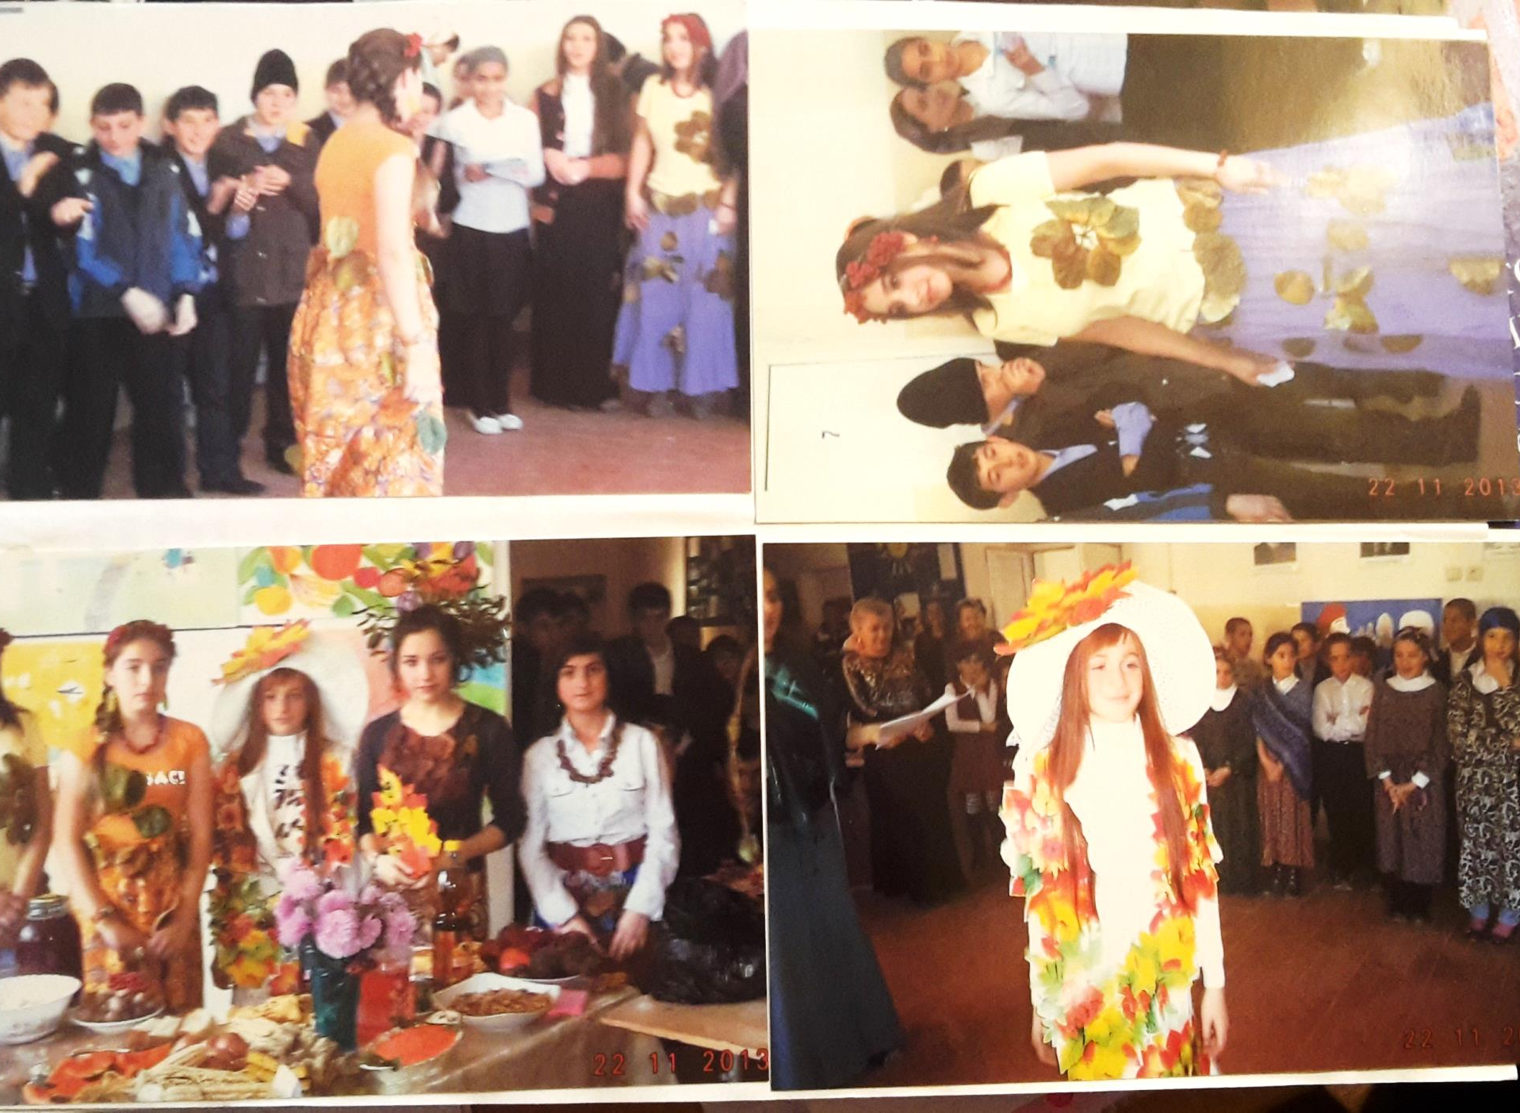

Slide 47
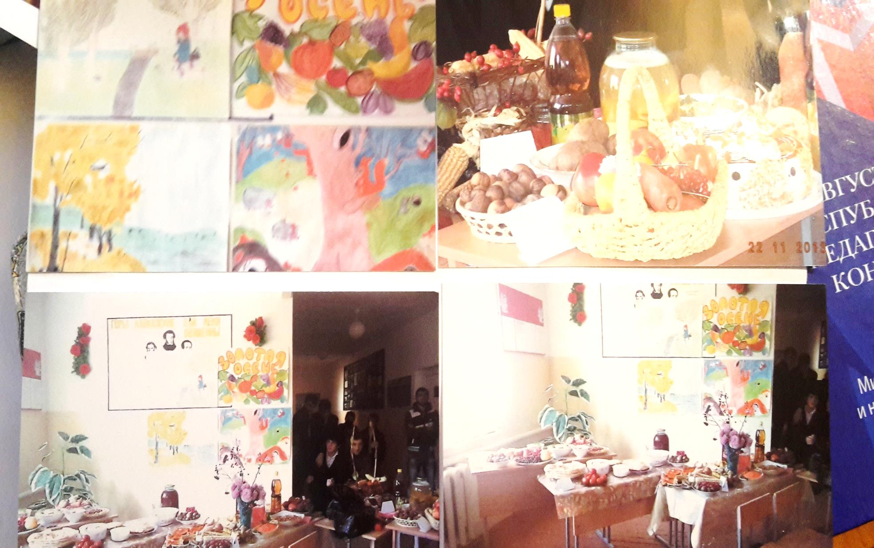

Slide 48
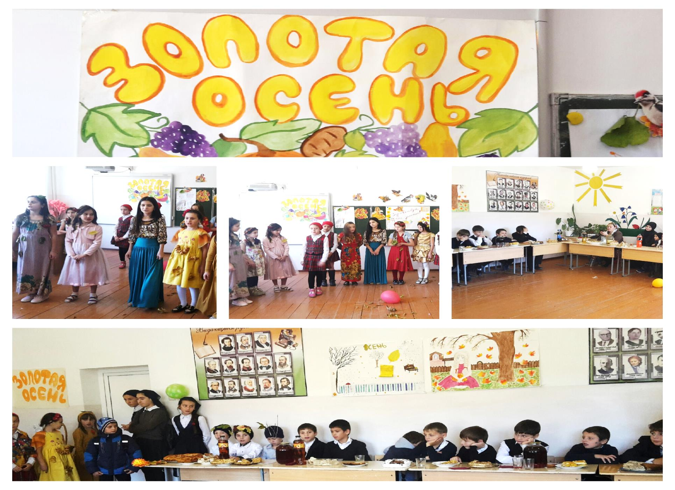

Slide 49
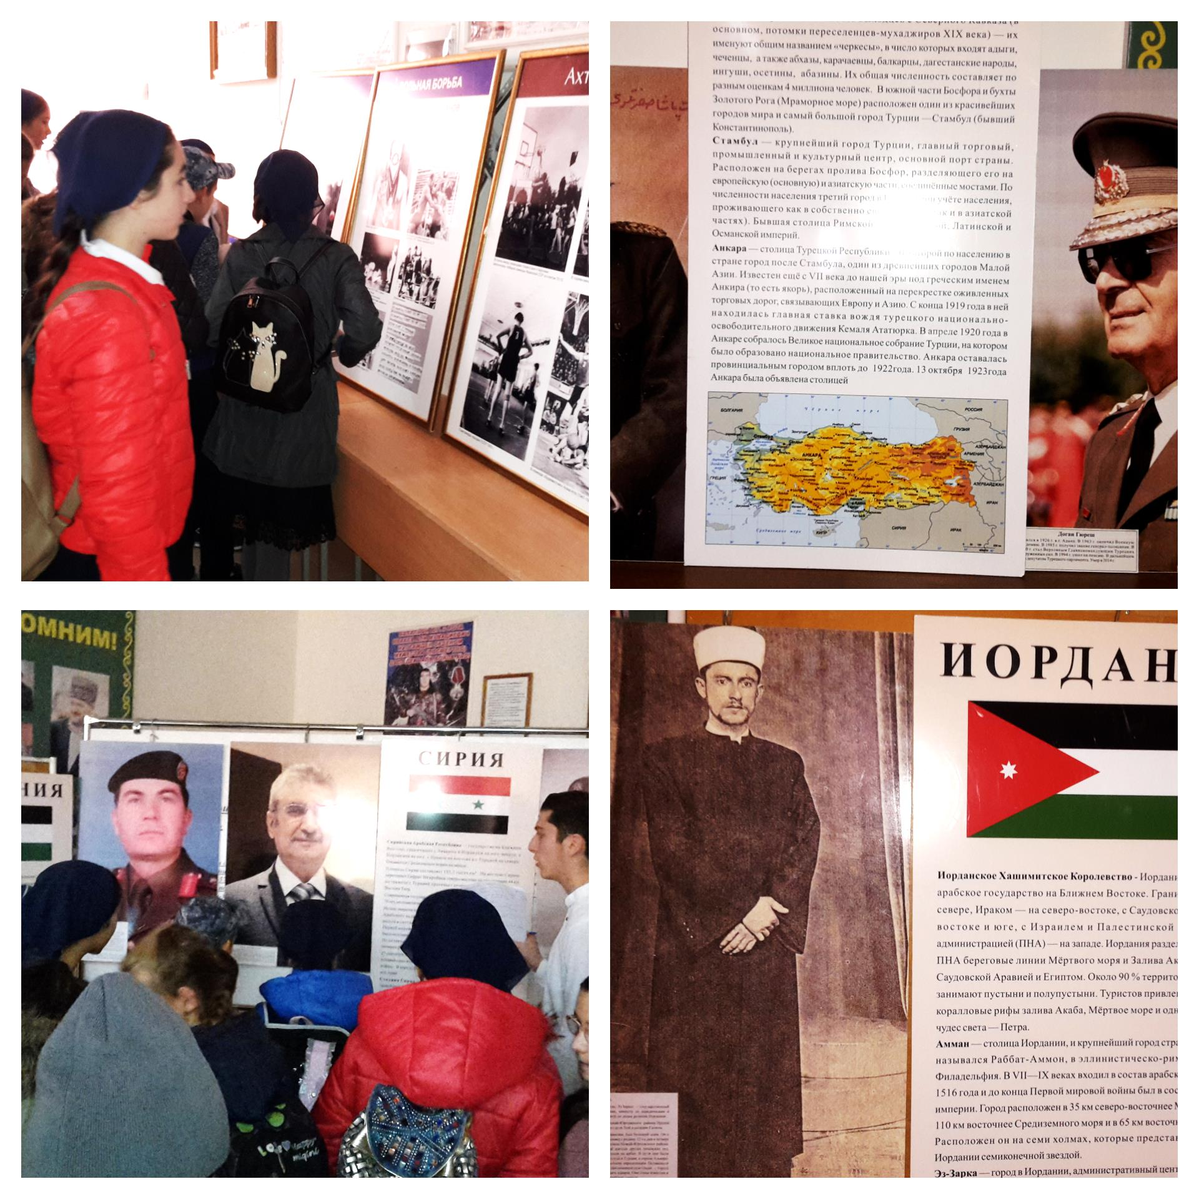

Slide 50
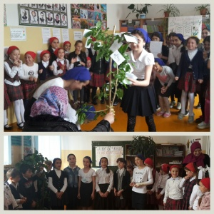
мероприятие, посвященное Всероссийскому Дню Библиотек. Мероприятие было организовано заведующей библиотекой школы Дикаевой Т.Д., участие принимали учащиеся 1-6 классов

Slide 51
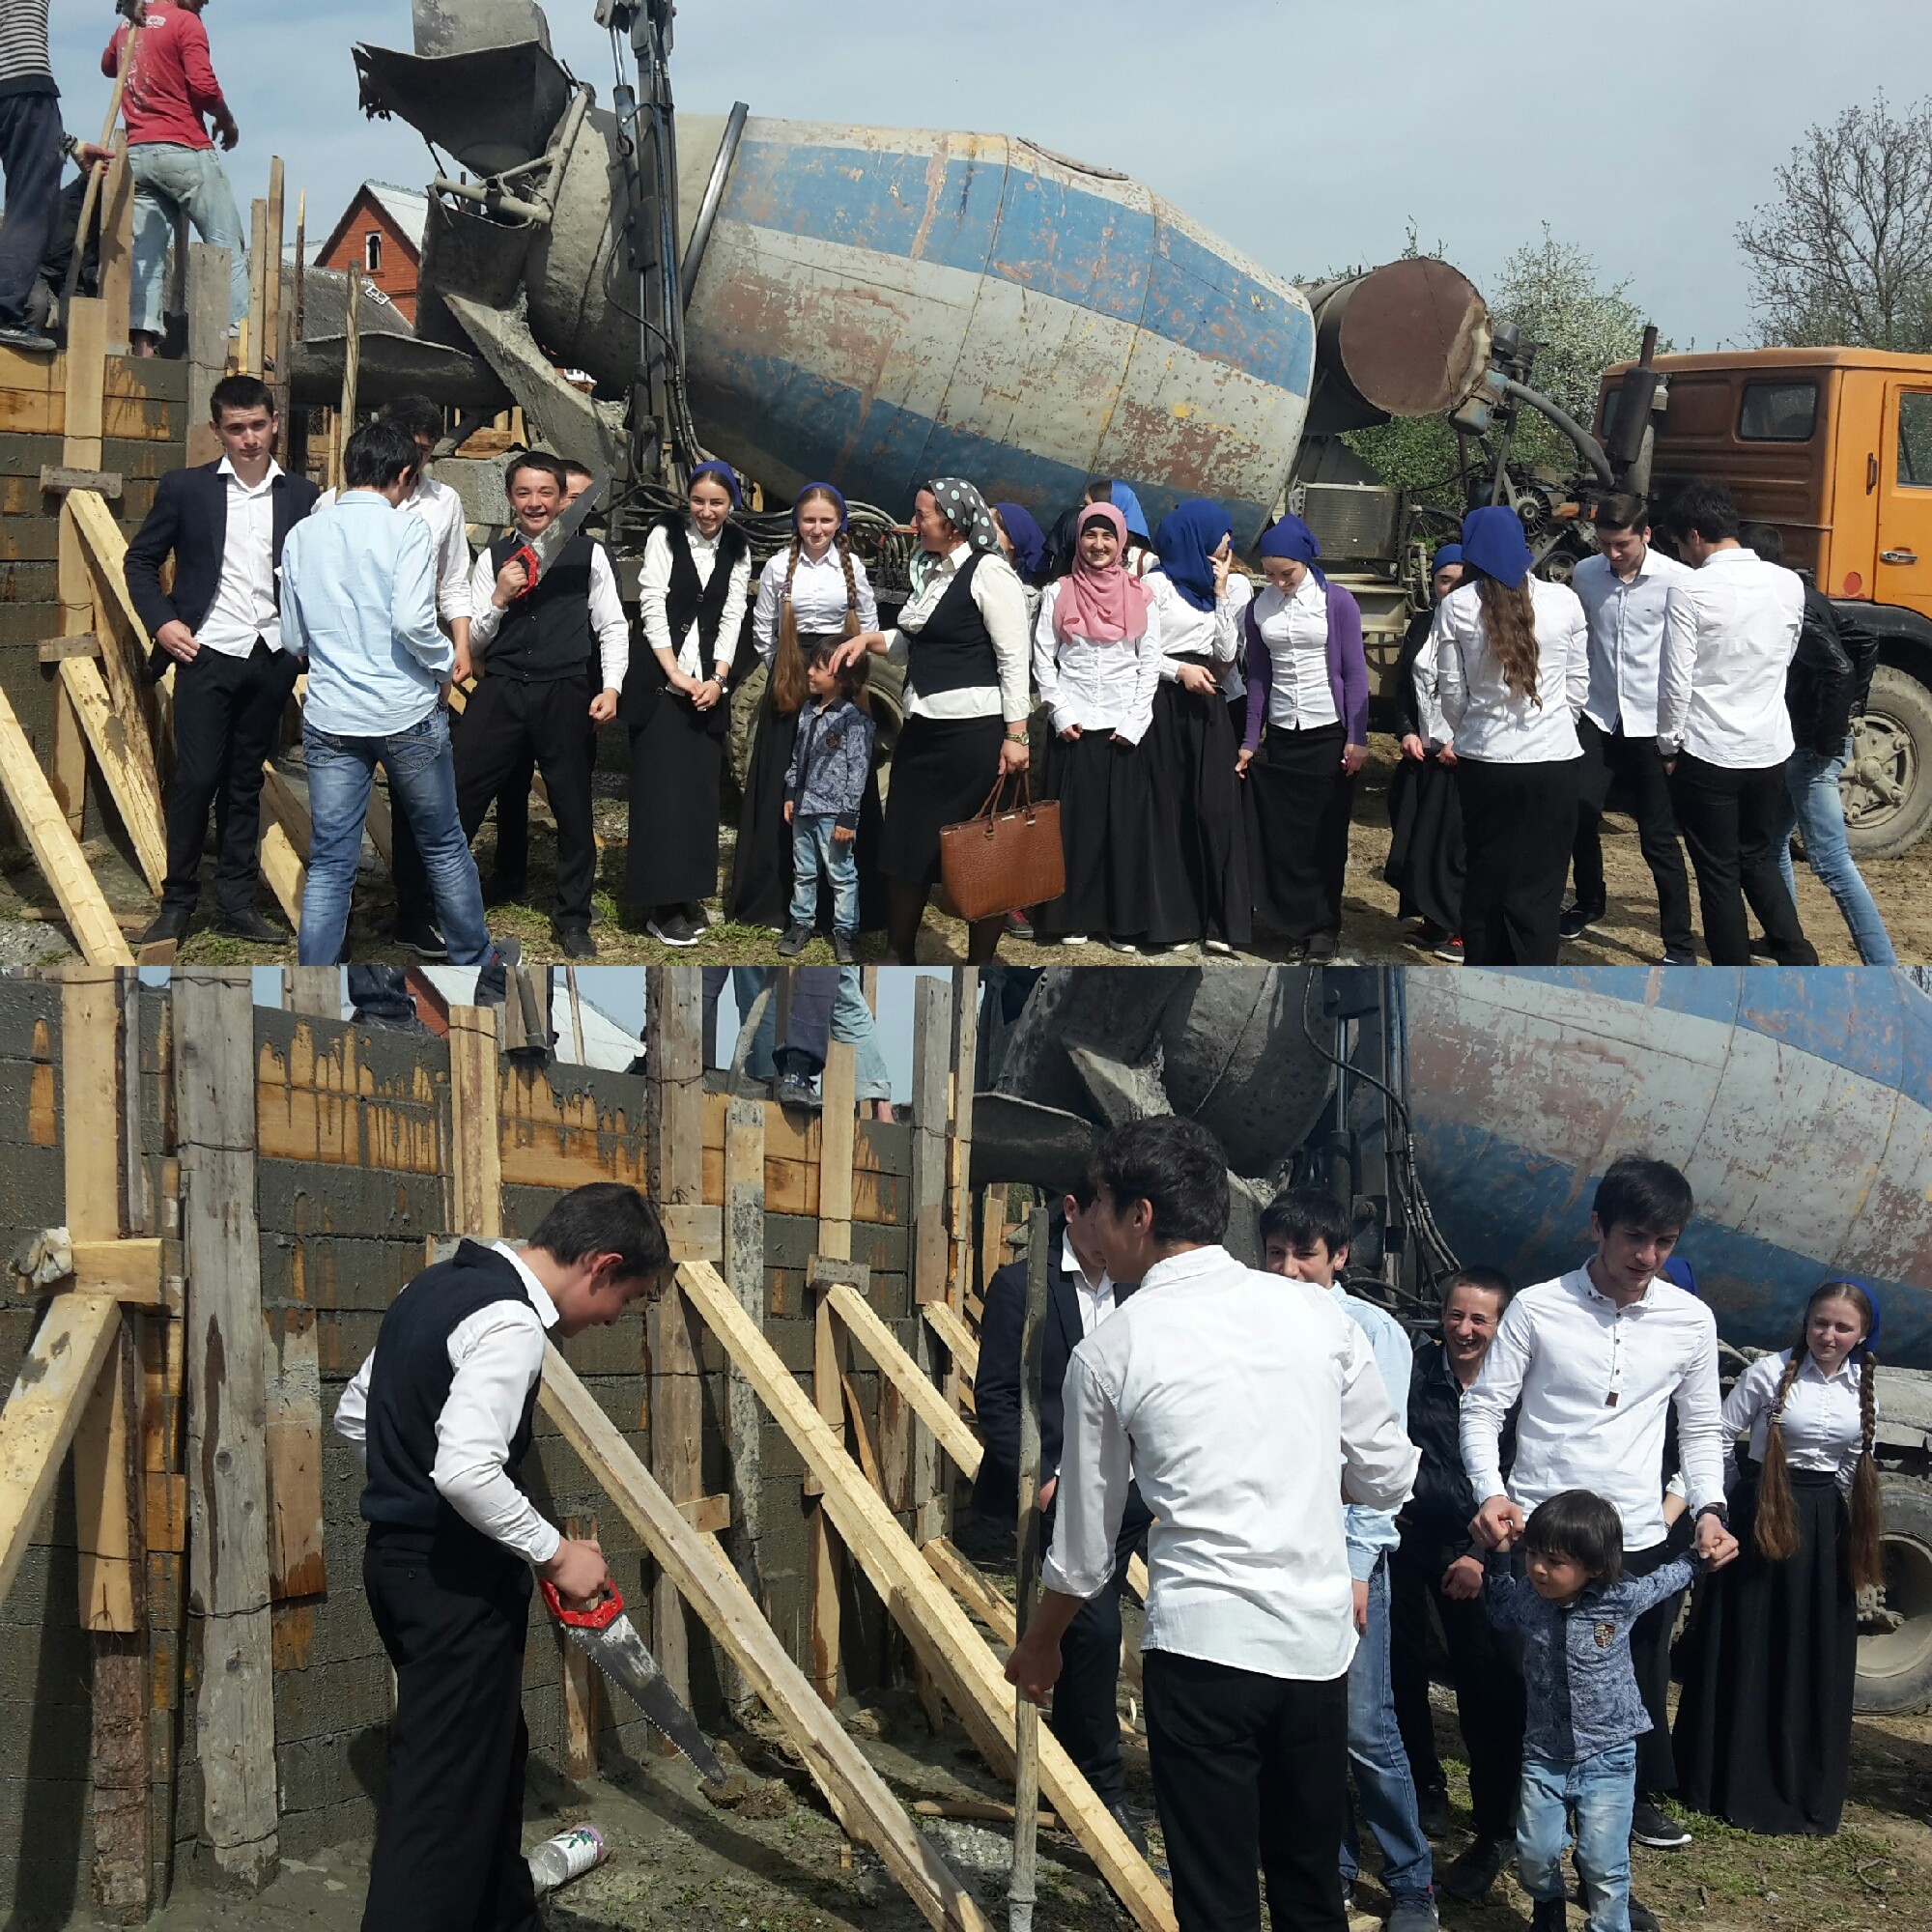
Выполнение плана работы по профориентации

Slide 52
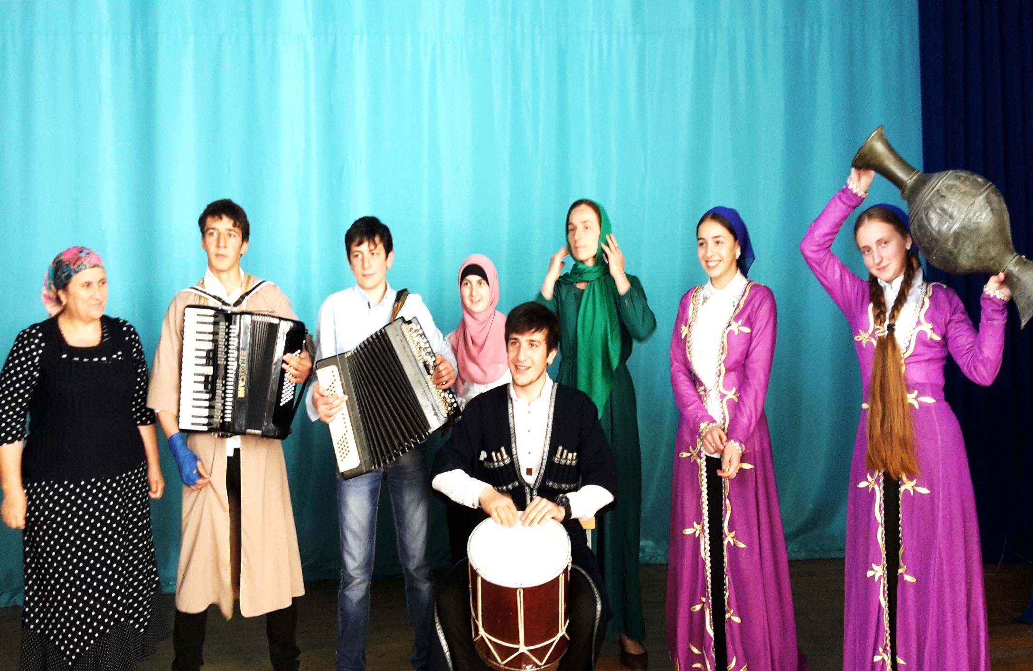
Профориентация

Slide 53
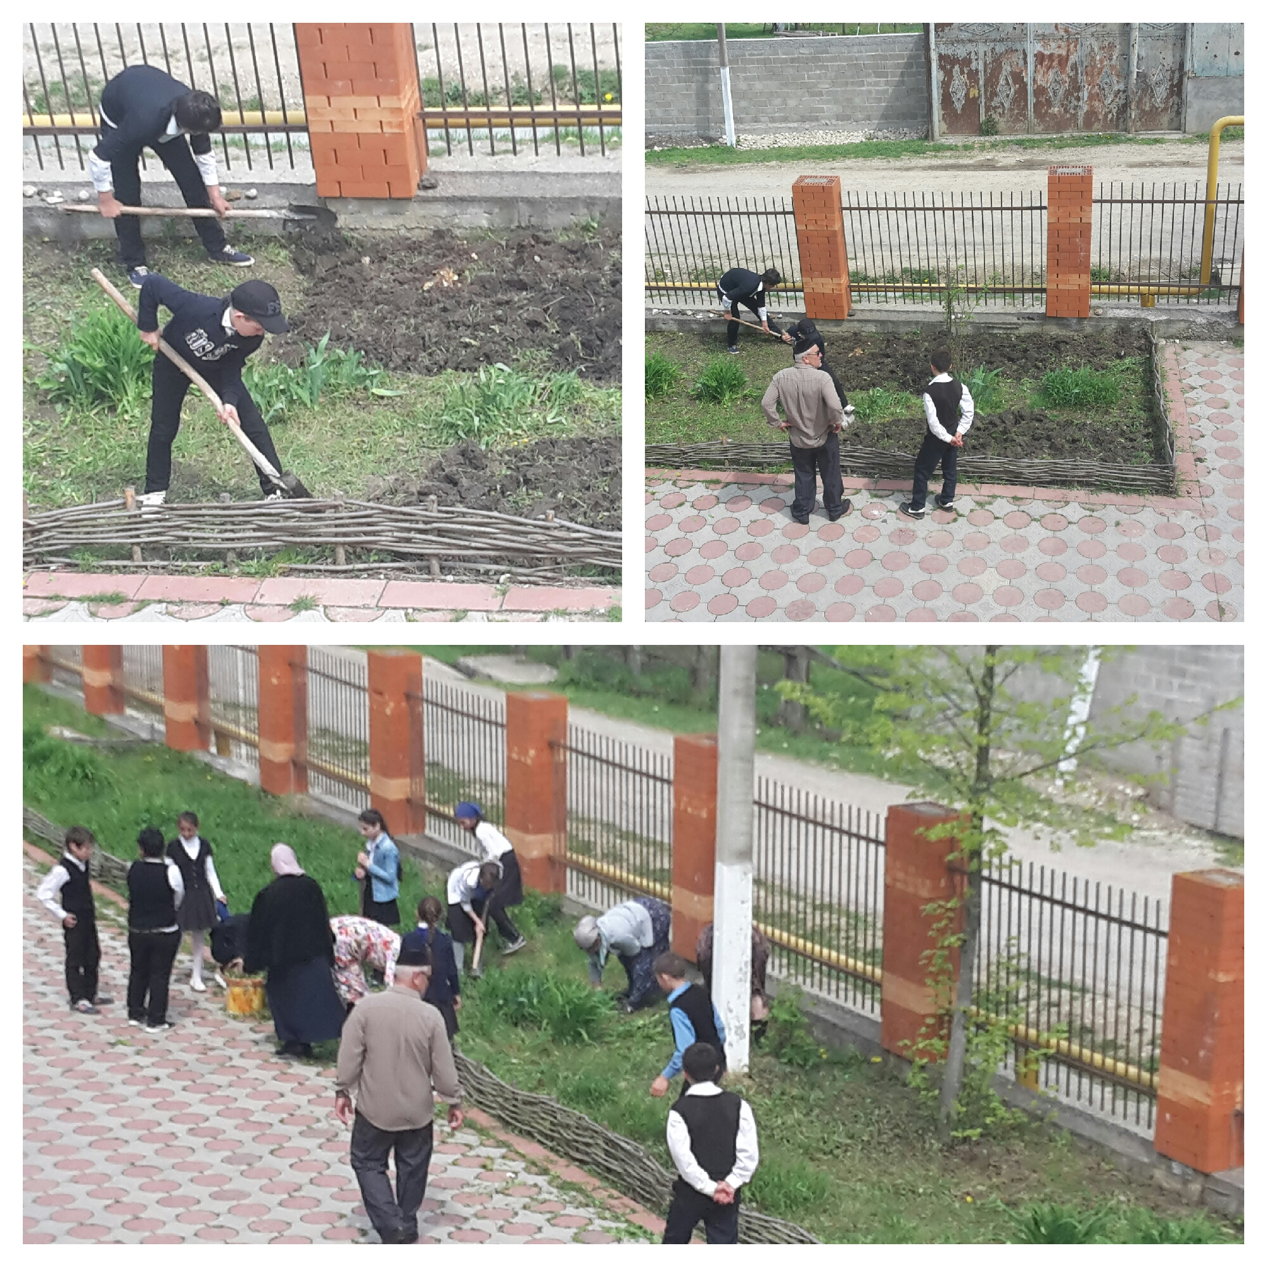

Slide 54
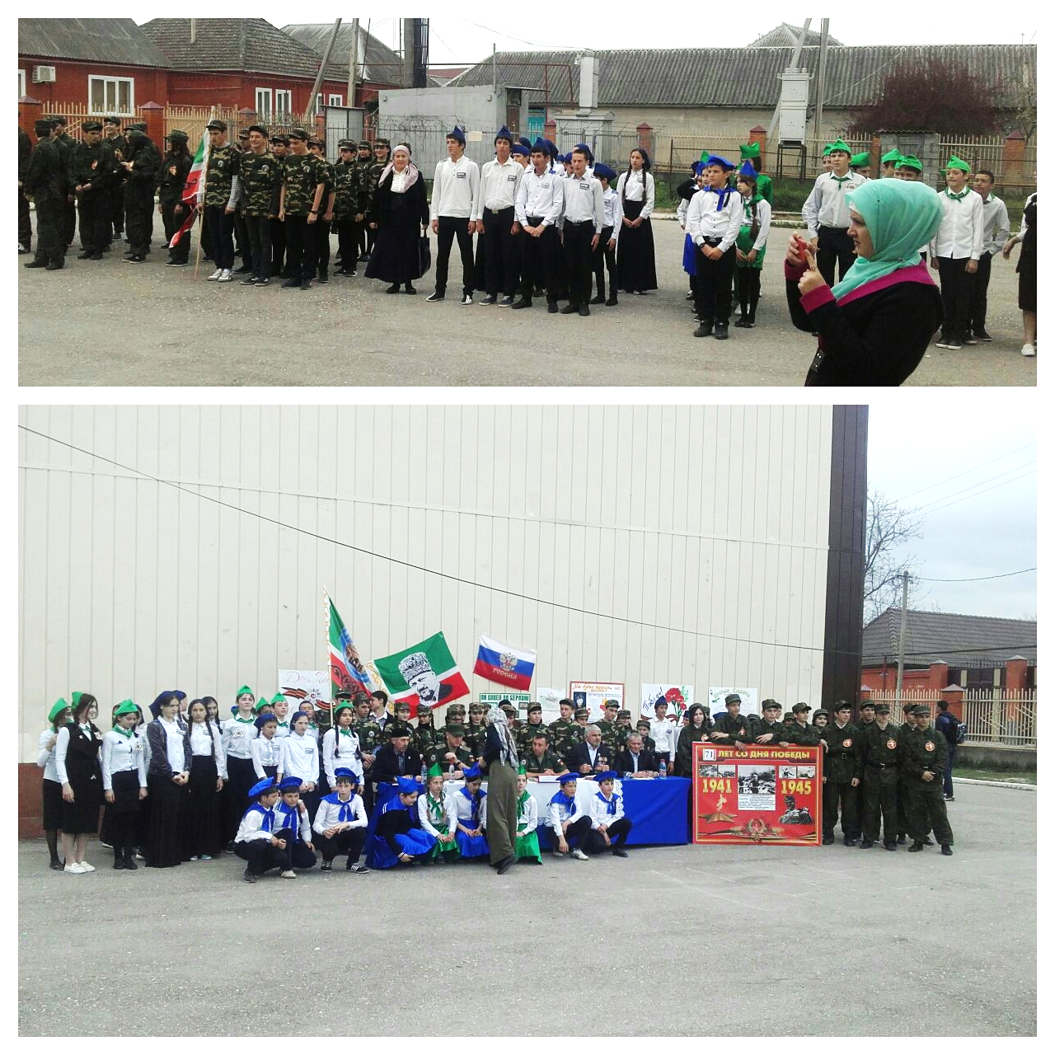

Slide 56
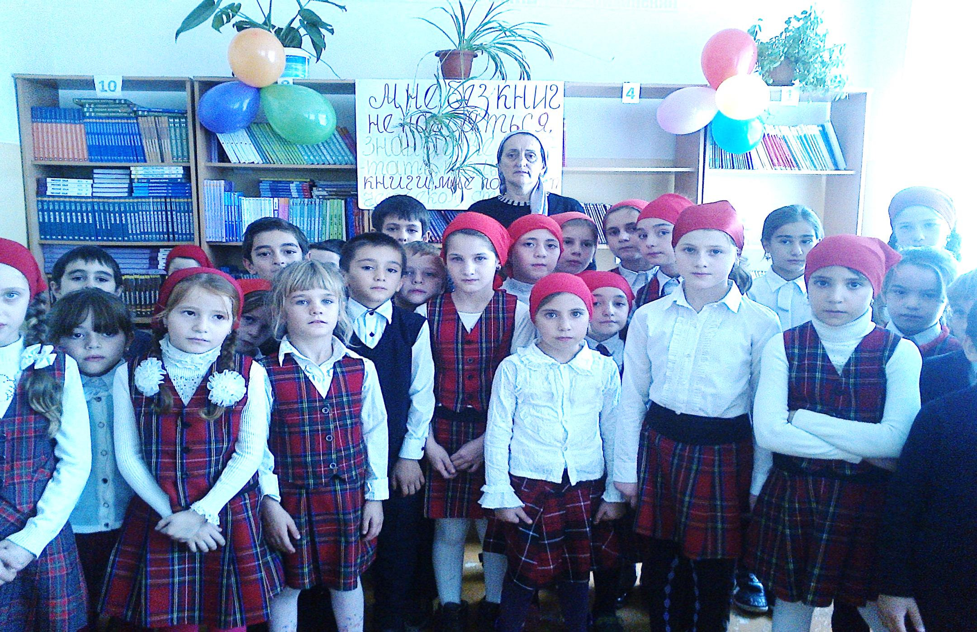

Slide 57
